Slide 1

EPP PARA TRABAJOS EN CALIENTES
PROTECCIÓN PERSONAL
Siempre utilice todo el equipo de protección necesario para el tipo de soldadura a realizar. El equipo consiste en:

Slide 2
Casco con Protector Facial para ayudantes.
Casco de seguridad para el soldador.
Careta de soldar, con ﬁltros de vidrios adecuados en el visor. En la careta se deberá colocar una luna de policarbonato transparente que proteja el rostro del trabajador.
Careta de esmeril para trabajos de esmerilado o uso de sopletes
Lentes de seguridad tipo googles.
Polainas y/o escarpines.
Ropa de cuero completa (casaca, pantalón, gorra, escarpines y guantes hasta el codo.)
Zapatos de seguridad con reforzamiento en las puntas.
Respirador con ﬁltros para humos metálicos.

Slide 3
De haber presencia de grasas y pinturas complementar la protección respiratoria con ﬁltros para VOC. (vapores metálicos)
Protección auditiva adecuada.
Delantal de un largo tal que quede por debajo de la polaina (ayudante).
Guantes de caña larga con tratamiento ignifugo.

Slide 4
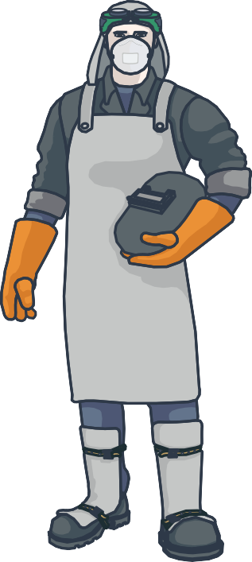
GORRO: Protege el cabello y el cuero cabelludo, especialmente cuando se hace soldadura en posiciones.
MASCARILLAS RESPIRATORIAS PARA HUMOS METÁLICOS:
Esta mascarilla debe usarla siempre debajo de la máscara para soldar. Estas deben ser reemplazadas al menos una vez a la semana.
MÁSCARA DE SOLDAR: Proteje los ojos ,la cara, el cuello y debe estar provista de ﬁltros inactínicos de acuerdo al proceso e intensidades de corriente empleadas.
GUANTES DE CUERO: Tipo mosquetero con costura interna, para proteger las manos y muñecas

Slide 5
COLETO O DELANTAL DE CUERO: Para protegerse de salpica- duras y exposición a rayos ultravioletas del arco.
POLAINAS Y CASACA DE CUERO: Cuando es necesario hacer soldadura en posiciones verticales y sobre cabeza, deben usarse estos aditamentos, para evitar las severas quemaduras que puedan ocasionar las salpicaduras del metal fundido
ZAPATOS DE SEGURIDAD: Que cubran los tobillos para evitar el atrape de salpicaduras.
IMPORTANTE: Evite tener en los bolsillos todo material inﬂamable como fósforos, encendedores o papel celofán. No use ropa de material sintético, use ropa de algodón.

Slide 6
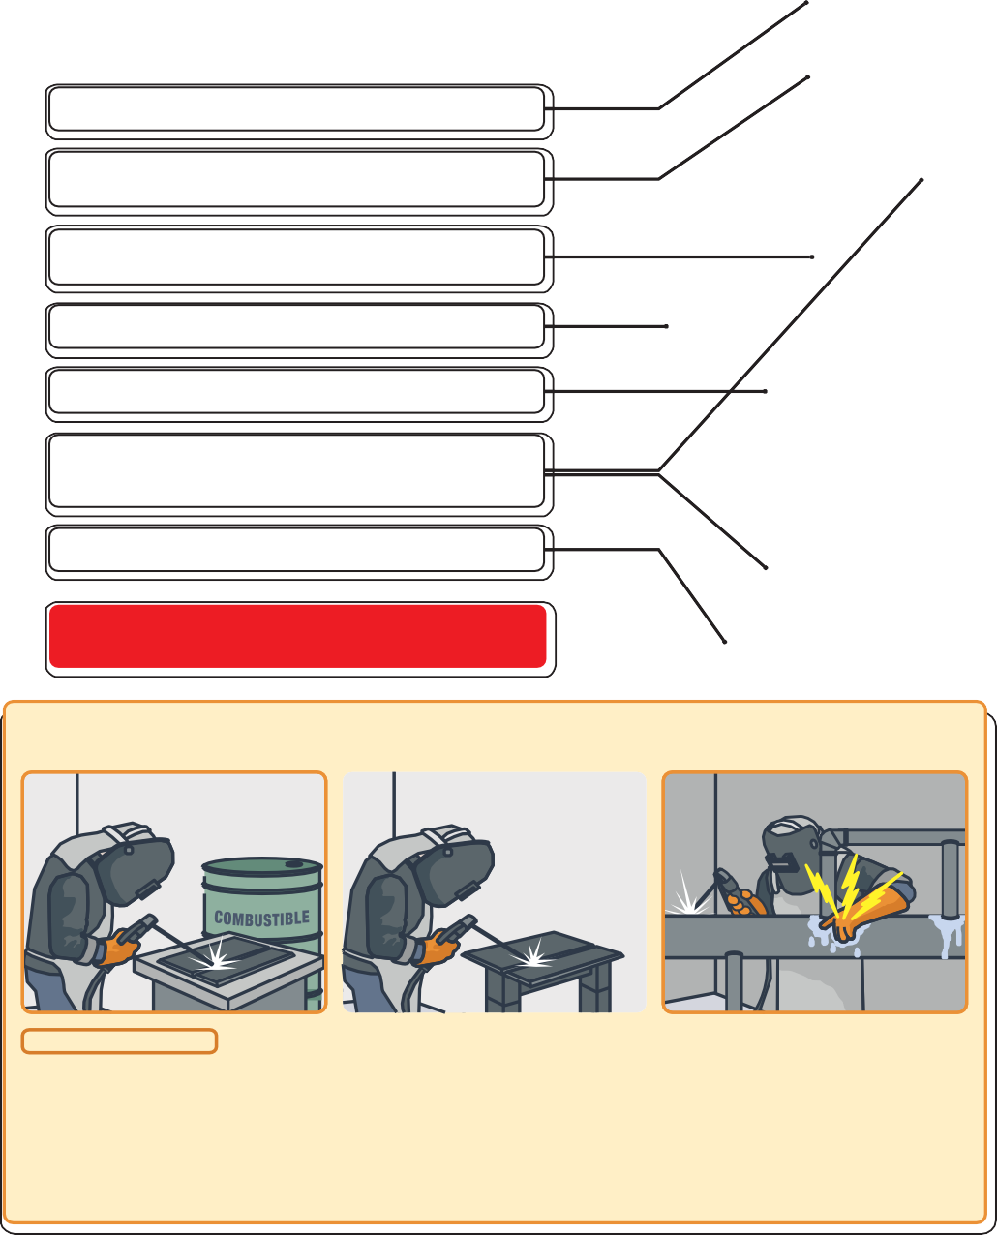


SEGURIDAD EN OPERACIONES DE SOLDADURA

Slide 7
RIESGOS DE INCENDIO:
Nunca se debe soldar en la proximidad de líquidos inﬂamables, gases, vapores, metales en polvo o polvos combustibles.
Cuando el área de soldadura contiene gases, vapores o polvos, es necesario mantener perfectamente aireado y ventilado el lugar mientras se suelda.
Nunca soldar en la vecindad de materiales inﬂamables o de combustibles no protegidos.

Slide 8
VENTILACIÓN:
Para soldar en áreas conﬁnadas siempre se debe utilizar un extractor lateral con el ﬁn de evacuar los humos y gases emitidos, ya que estos pueden provocar daños a la salud.
HUMEDAD:
La humedad entre el cuerpo y algo electriﬁcado forma una línea a tierra que puede producir corriente al cuerpo del operador y producir un choque eléctrico.
El operador nunca debe estar sobre una poza o sobre suelo húmedo cuando suelda, como tampoco trabajar en un lugar húmedo.
Deberá conservar manos, vestimenta y lugar de trabajo continuamente secos.

Slide 9
El equipo de protección personal anteriormente mencionado debe ser utilizado tanto para el soldador o esmerilador como para su ayudante.
Debe veriﬁcarse que la ropa no esté impregnada con gasolina, petróleo, grasas, aceites u otros materiales combustibles o inﬂamables.
No debe introducirse la basta del pantalón, dentro de la caña de los zapatos de seguridad.
Los bolsillos y puños deben quedar cerrados para evitar alojar chispas o escorias calientes.

Slide 10
CONSIDERACIONES DE USO DEL EQUIPOS DE PROTECCIÓN PERSONAL
Asimismo, no debe mantenerse en los bolsillos material inﬂamable o combustible.
Si los trabajos en caliente se realizan en altura o en un espacio conﬁnado, se debe dar cumplimiento a los procedimientos respectivos.
Para evitar la exposición del personal a la llama del arco, chispas, fuego, pedazos de metal caliente u otros materiales inﬂamables, combustibles o similares, se dispondrá obligatoriamente el uso de - pantallas protectoras, mantas ignifugas o biombos.
Las áreas de soldadura de arco eléctrico deben encontrarse aisladas visualmente del resto del ambiente de trabajo.

Slide 11
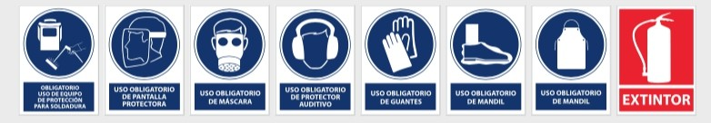
No usar lentes de contacto al realizar trabajos de soldadura y corte en caliente.
En los trabajos en ambientes cerrados como talleres se dispondrá de sistemas de extracción de humos y ventilación.

